Slide 1
Desarrollo de proveedores locales
en entornos mineros
Claudia Asca
Gerente de compras y contratos

Slide 2
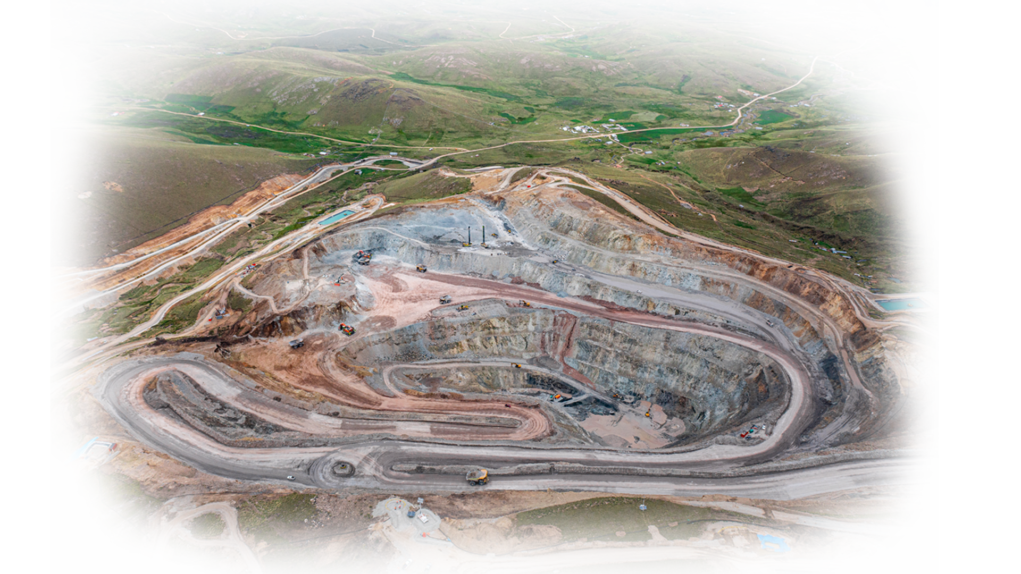
SOMOS HUDBAY
NUESTRA OPERACIÓN

Slide 3
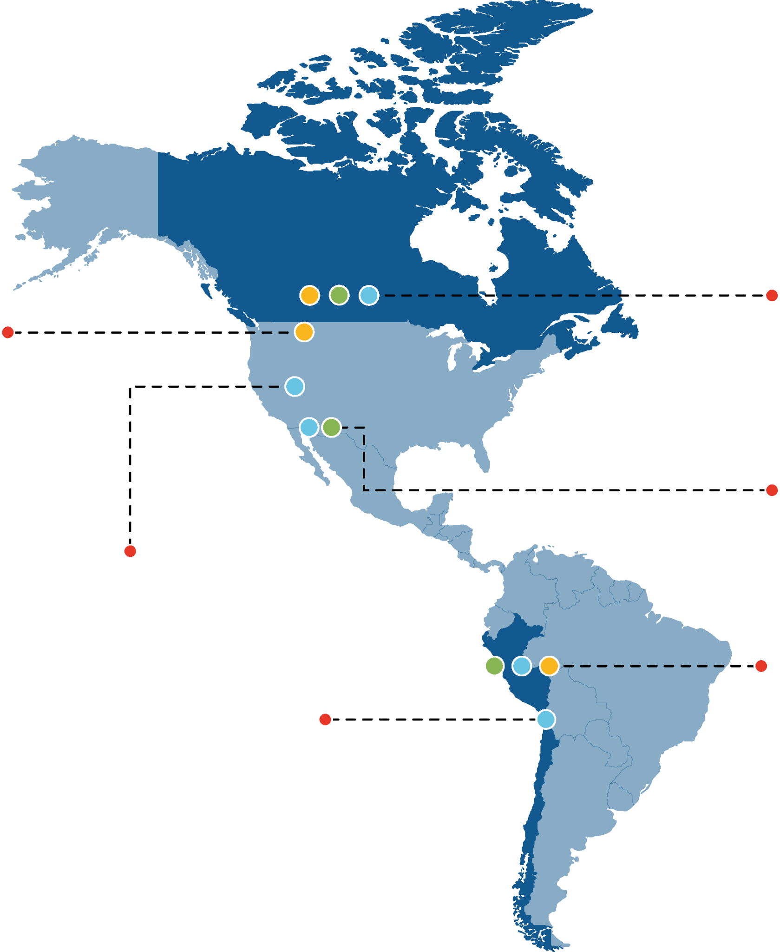
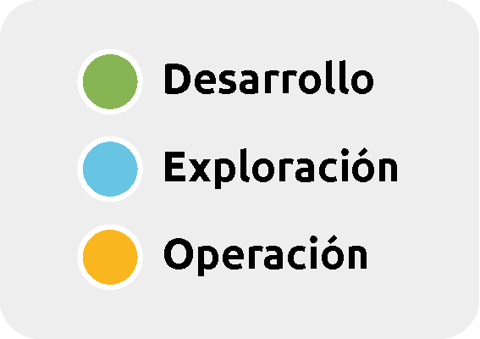
Manitoba
Lalor
19,01 WIN y 3 Zone
Exploración
British Columbia
Copper Mountain
Arizona
Nevada
Copper World Complex
Exploración
Mason
Exploración
Perú
Constancia
Pampacancha
Exploración
Chile
Exploración

Slide 4
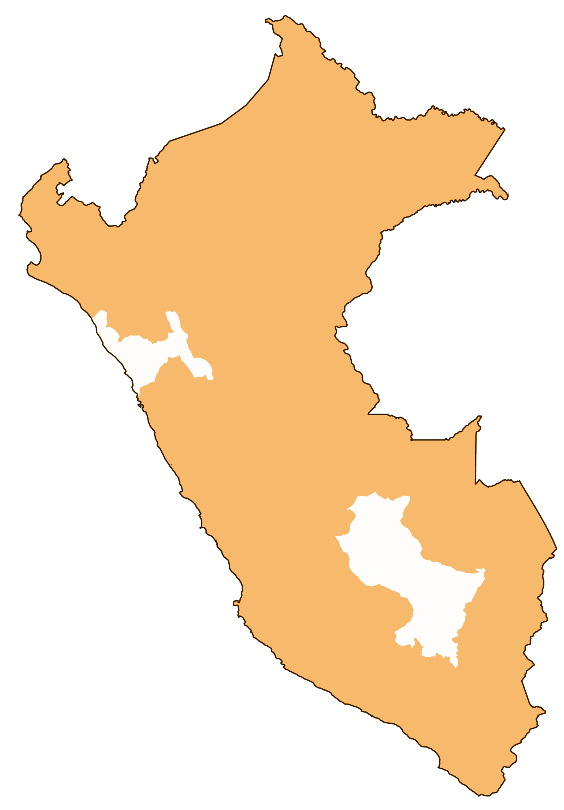
es una mina
canadiense
con más de
90 años
LLAGUEN
La Libertad
de experiencia
en el continente
americano
CONSTANCIA
Chumbivilcas
Productor diversificado de minerales como cobre, oro, plata, zinc y molibdeno.

Slide 5
UNIDAD MINERA
CONSTANCIA

Slide 6
En
Mina de
cobre
85 K / TM
V
2015
V
V
V
100 K / TM
se alcanzó la
2 tajos abiertos,
Constancia y Pampacancha. Minerales secundarios oro,
plata y molibdeno.
Capacidad de
procesamiento diaria.
producción
comercial.
2023 producción
de Cu.
Vida útil hasta
2025
Pampacancha
2038
Constancia
Producción
estimada de
150 K
HA
3200
2 plants
V
V
V
V
Trabajadores
en
Constancia.
V
cobre y molibdeno.
+90,000
tons
concesiones
para la exploración minera.
de cobre fino
por año.
Desde el inicio de la operación.

Slide 7
NUESTRO
PROPÓSITO

Slide 9
PRIORIDADES
2024

Slide 10
Generar un impacto positivo en nuestros colaboradores y comunidades.
Lograr la excelencia operacional.
Mantener y fortalecer nuestra cultura de seguridad y medio ambiente.
Incrementar nuestras reservas y desarrollar nuevas operaciones.

Slide 11
ALGUNOS DATOS
ESTADÍSTICOS

Slide 12
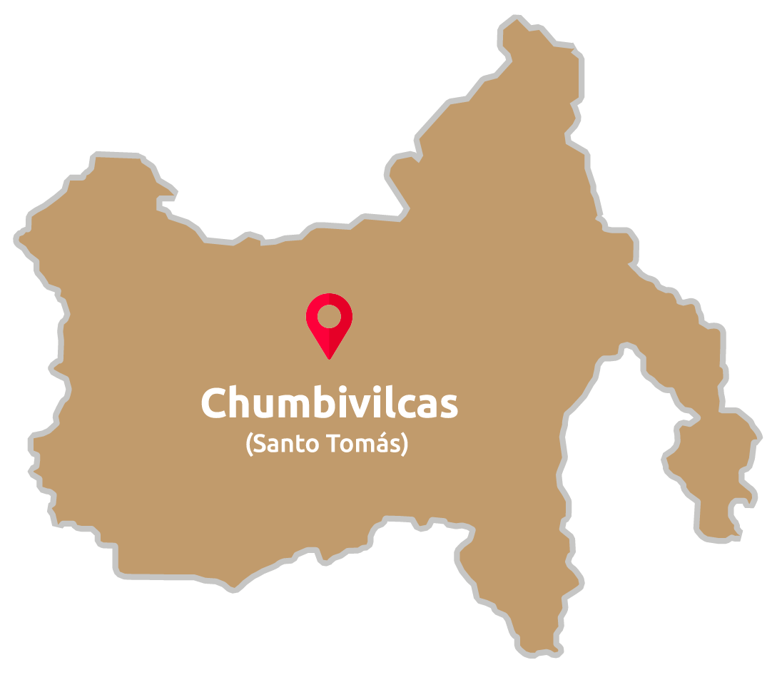
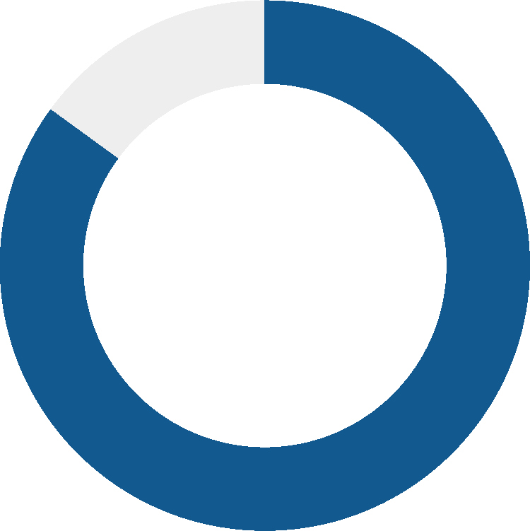
Demográfico
El índice de desarrollo humano de Chumbivilcas está entre los más bajos del Perú. Se encuentra en el puesto
La población asciende a
158
69,763
de 198 provincias del país
habitantes predominantemente rural

Slide 13
Empleo
La proporción de la Población Económicamente Activa (PEA):
La PEA se encuentra ocupada:
85.5%
Solo el 1% de la población es PEA
y no se encuentra ocupada.
86,5
La PEA ocupada que cuenta con trabajo formal es de tan solo el
7%

Slide 14
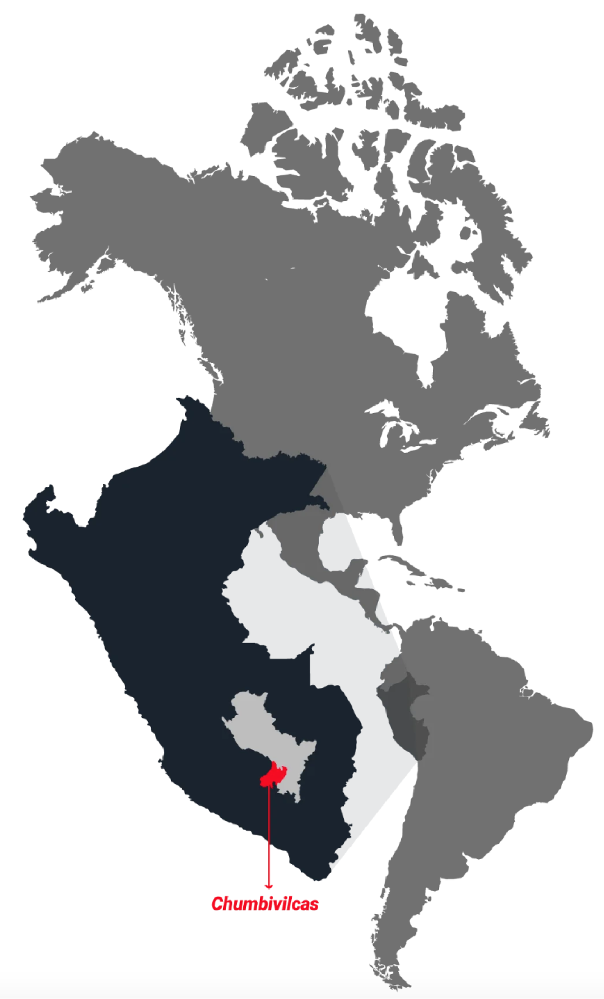
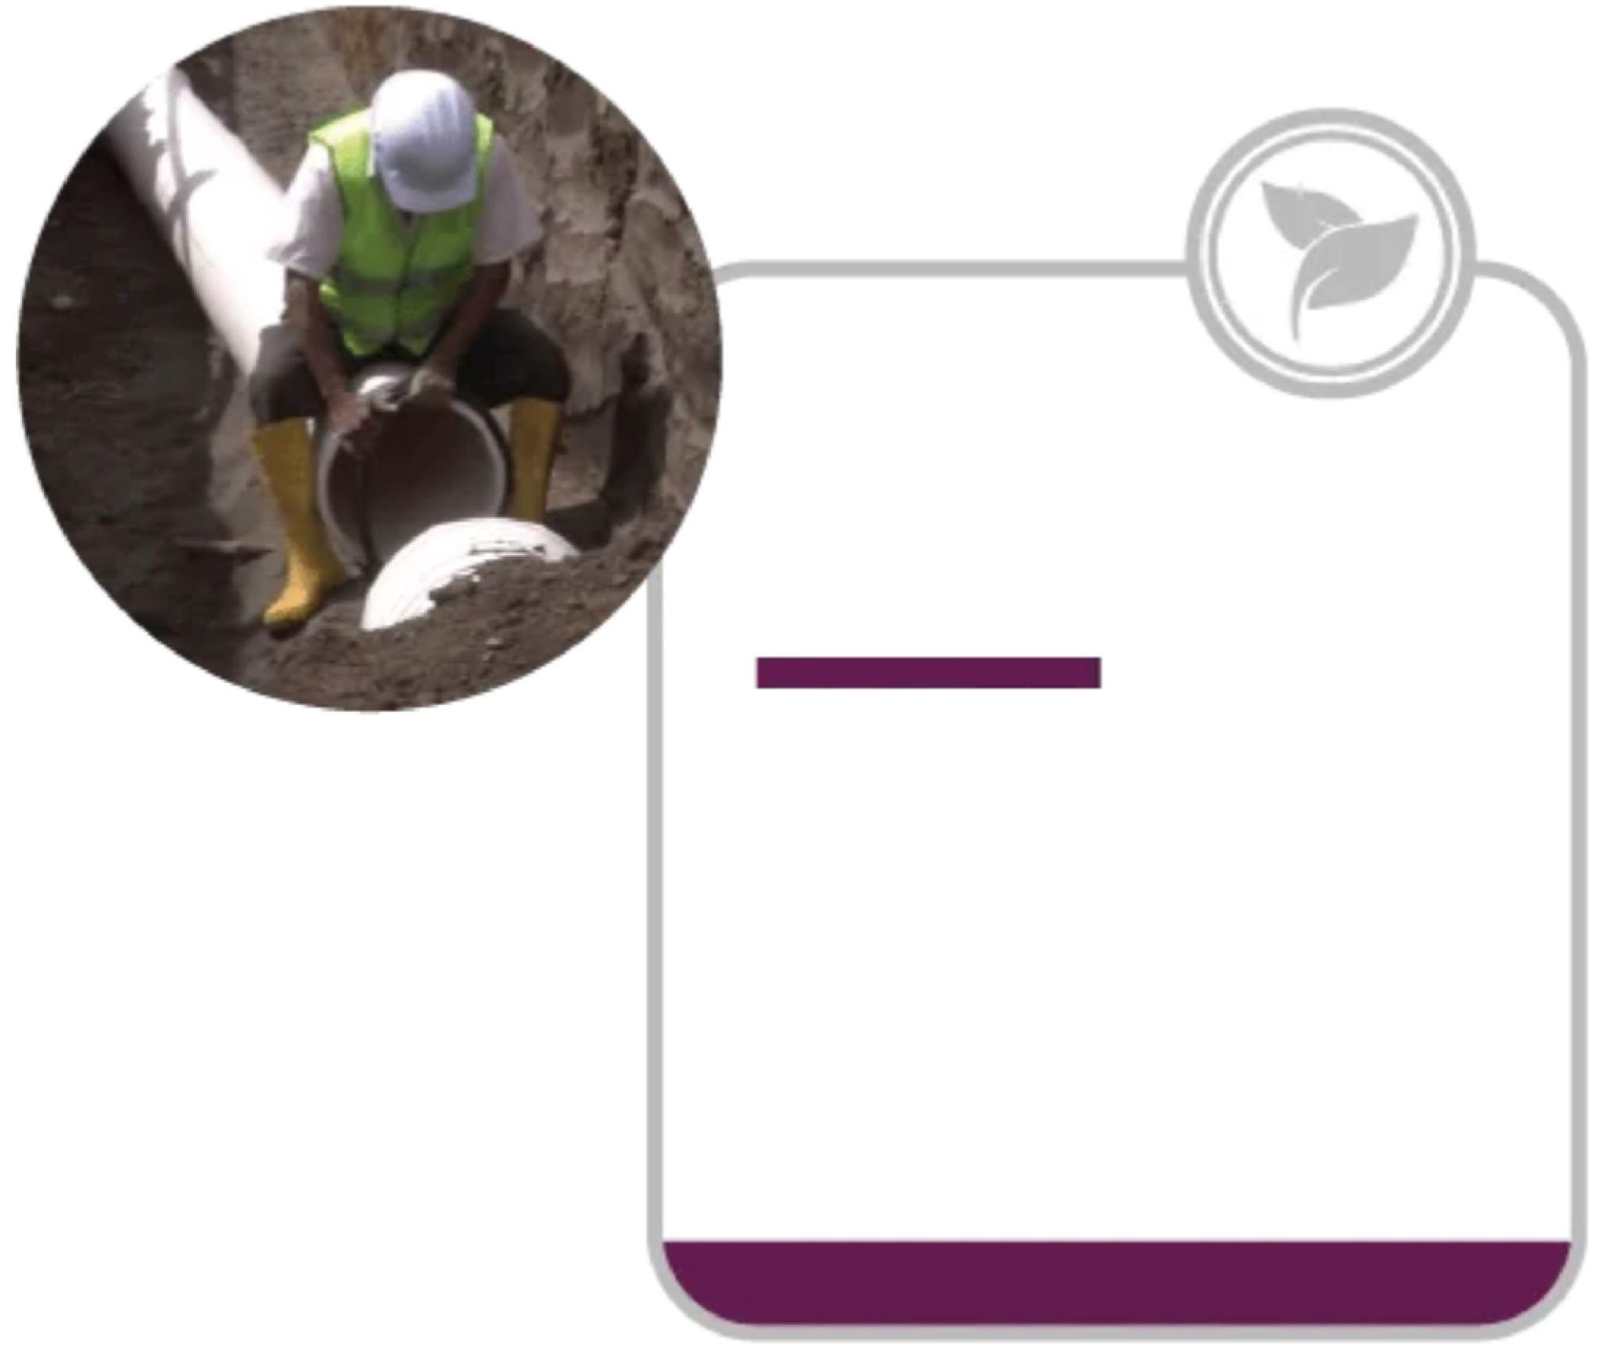
Servicios
públicos
27%
Educación y
analfabetismo
no tiene acceso a agua de la red pública en sus viviendas.
92%
no tiene educación
superior completa.
Infraestructura
vial
Salud
60%
17.8%
de la red vial de Chumbivilcas no está pavimentada.
de desnutrición crónica en niños menores de 5 años.
Desarrollo
económico
USD 73
Medio
ambiente
es el ingreso nominal promedio per cápita mensual.
77%
de la población
no tiene acceso a servicios de desagüe.
* Chumbivilcas USD 73
* Lima USD 354

Slide 15
TRABAJO
ENFOCADO EN

Slide 16
Incrementar la contratación local como un eje importante para la generación de valor compartido
entre las empresas mineras y las comunidades.
Desarrollar las capacidades de las comunidades debe ser sostenibles en el tiempo.
Pensar “fuera de la caja” para incrementar las posibilidades de generación de negocios con las empresas de la comunidad.

Slide 17
SOPORTADO EN UN MODELO DE
GESTIÓN

Slide 18
Identificar, establecer y desarrollar procesos que promuevan la contratación de recursos locales
COMPRAS Y
CONTRATOS
PROCURA
LOCAL
USUARIO
EMPRESA
LOCAL
• Actualizar procedimientos:
Compras y contratos.
• Promover la contratación local:
Identificar oportunidades.
Invitar proveedores locales.
• Crear demanda local de variedad de requerimientos.
• Maestro de contratistas locales:
Correcta identificación.
Rubros definidos.
Soporte de nuevos rubros.
• Establecer el canal de comunicación:
A través de Procura Local.
Comunicación directa.
• Realizar evaluaciones SSOMAC:
Encaminar postores aptos.
• Captar nuevos proveedores:
Sentinel.
Registro de proveedor.
• Identificar oportunidad:
TDR.
Renovaciones.
• Otorgar soporte durante ejecución.
• Comprometido con el objetivo.
• Realizar reuniones semestrales para definir oportunidades.
• Participar en el proceso competitivo.
• Cumplir los requisitos:
Estándares.
Plazos - costos.
Garantías.
• Comunicación:
Fácil de contactar.
Atención y rápida respuesta.
• Buscar oportunidades de participación.
Estableciendo pasos, requisitos, criterios y demás, dentro de los procedimientos de compras y contratos, con el debido soporte del equipo de Procura Local, hemos mejorado la inclusión de postores locales en nuestros procesos de cotización / licitación.

Slide 19
INICIATIVAS
CLAVES

Slide 20
Desarrollo
de consorcios.
Capacitaciones
constantes a las empresas
de comunidad (compliance).
Oportunidades
en contratos actuales, inclusión a empresas de comunidad en el subarrendamiento de equipos.
Marco procedimental para la participación activa de empresas de la comunidad.
Medir las compras a empresas de la comunidad.

Slide 21
ACTUALIDAD
EMPRESAS LOCALES

Slide 22
Crecimiento de proveedores locales:
En la actualidad tenemos
205 empresas locales
8%
12%
que forman parte de la cadena de valor de Hudbay, las cuales han recibido asistencia técnica y capacitación, lo que fortalece sus resultados de negocios y los hace
más competitivos en el mercado.
92%
88%
Privados
locales
212
Proveedores locales
en el año 2022
227
Proveedores locales
en el año 2023

Slide 23
BENEFICIOS
ALGUNOS RESULTADOS

Slide 24
Compras de Hudbay a empresas locales:
Las empresas comunales
realizan la distribución de utilidades al 100% de comuneros, con ello se reduce la brecha de pobreza monetaria de las comunidades, dado que su poder adquisitivo se incrementa y ven tangiblemente el beneficio de tener una empresa minera al costado de ellos.
35%
$ 33M
$ 16M
del cobre producido por la empresa minera es transportado por estas empresas.
2019
2023

Slide 25
CASOS DE
ÉXITO

Slide 26
Servicio de transporte
de personal
Transportes Jimmy.C
Servicio de mantenimiento de infraestructura y equipos
Etranspmul Reynaldito
Arrendamiento de equipos auxiliares
Empresa Comunal Chilloroya.

Slide 27
Servicio de transporte
de personal
Transportes Jimmy.C
Servicio de jardinería, lavandería, limpieza y kiosko
Empresa Comunal Chilloroya
Transporte de concentrado
ET Chilloroya (15% + 5%)
ET Uchucarcco (15%)

Slide 28
Tras una licitación, las empresas comunales obtuvieron el servicio, para lo cual invirtieron en la adquisición de camiones encapsulados. En febrero, se firmó un contrato con la empresa comunal de Chilloroya, y en junio, con la de Uchucarcco (ECU) para el transporte de concentrado.
En Hudbay, hemos trabajado con proveedores locales desde el inicio, es decir desde la etapa de construcción.
2018
A partir de este hito, nuestra área logística establece los procesos para incluir dentro de las licitaciones
la participación de las empresas locales en distintos servicios,
aplicando los mismos criterios
de evaluación que para otros proveedores.
2012
Se inició un proceso de entrenamiento y conocimiento del negocio de transporte de concentrado a las empresas comunales.
2022

Slide 29
CASOS DE ÉXITO
EMPRESAS COMUNALES

Slide 30
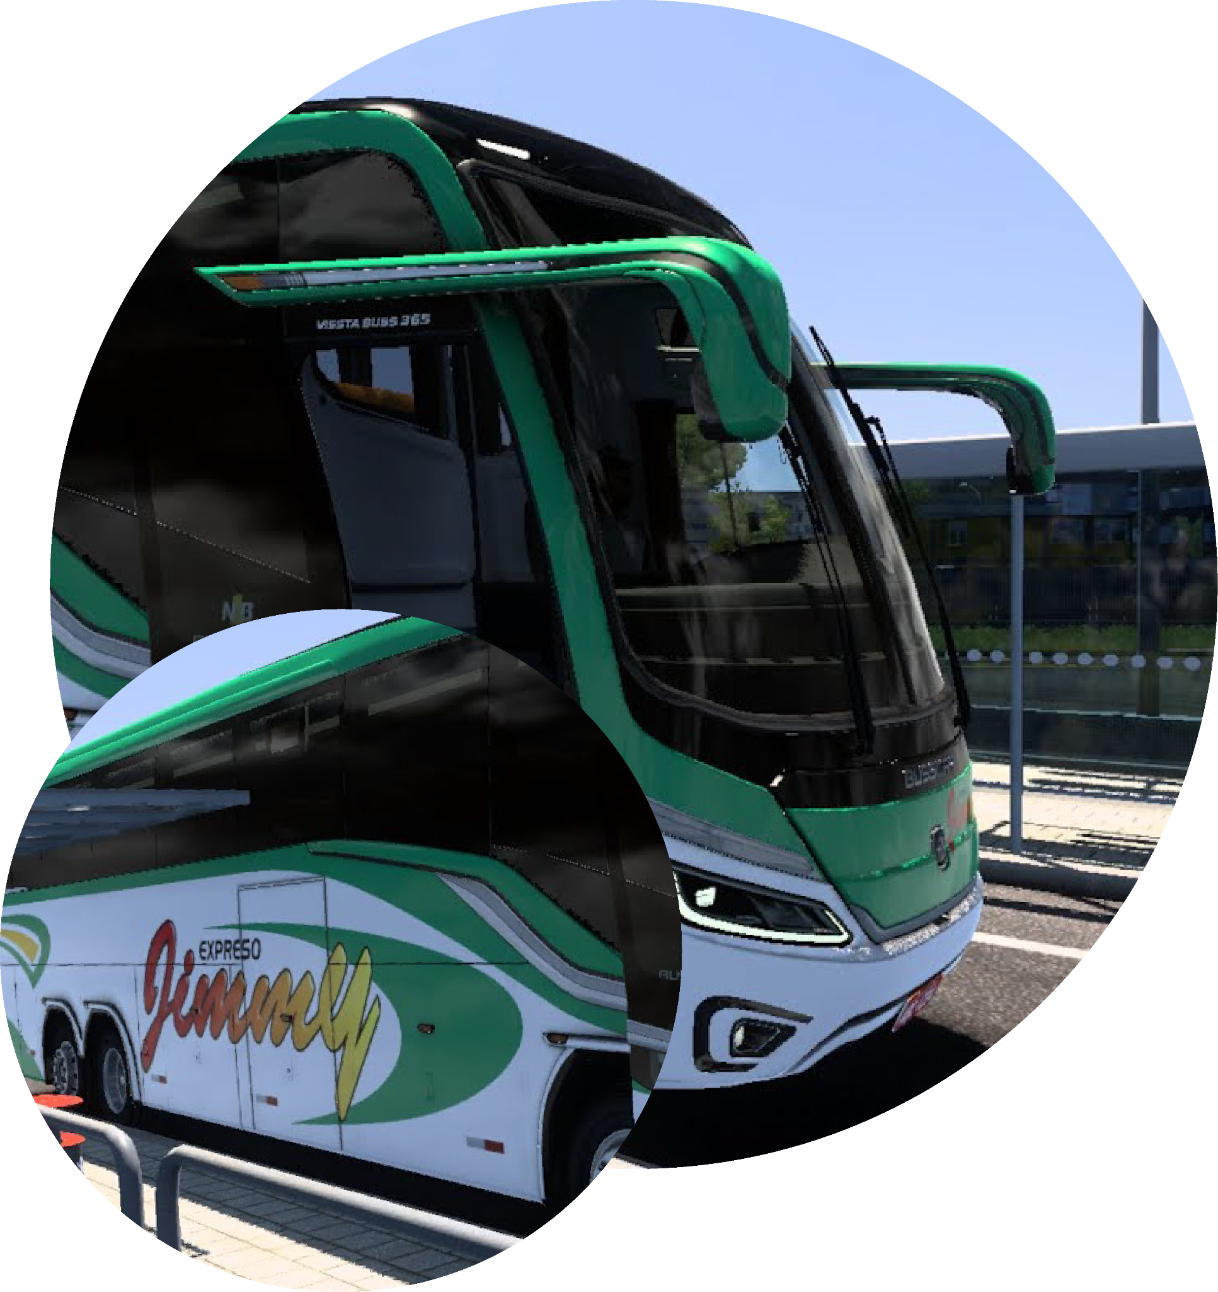
SERVICIO DE TRANSPORTE DE PERSONAL
Empresa: Transportes Expreso Jimmy
MONTO
US$ 10 MM
PLAZO
3 AÑOS
INICIO
ENERO 2025

Slide 31
Es importante reconocer el buen trabajo realizado por las empresas locales que han colaborado estrechamente con nosotros, alcanzando los más altos estándares y requisitos. Esto demuestra claramente que el trabajo con un enfoque de valor compartido es posible y que las empresas en nuestras comunidades juegan un papel fundamental en el desarrollo sostenible de sus distritos.

Slide 32
